Slide 1
AKS WORKSHOP

Slide 2
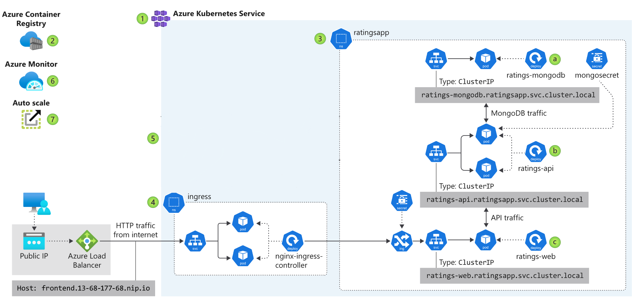

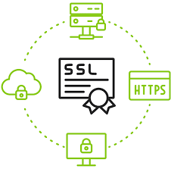
Azure Kubernetes Service Workshop

Slide 3
Ortamın Ayarlanması
Azure Kubernetes Sersivi Olarak Kubernetes Kurulumu
High Available Ve Özel Container Registry Oluşturma
AKS Üzerine Mongodb Kurulumu
AKS Üzerine Ratings API Kurulumu
AKS Üzerine Ratings Front End Kurulumu
Front End Için Ingress Kurulumu
Front End Ingress TLS/SSL Aktif Etme
Uygulama Için Azure Monitoring Aktif Etme
Uygulamayı Otomatik Olarak Scale Etme

Slide 4
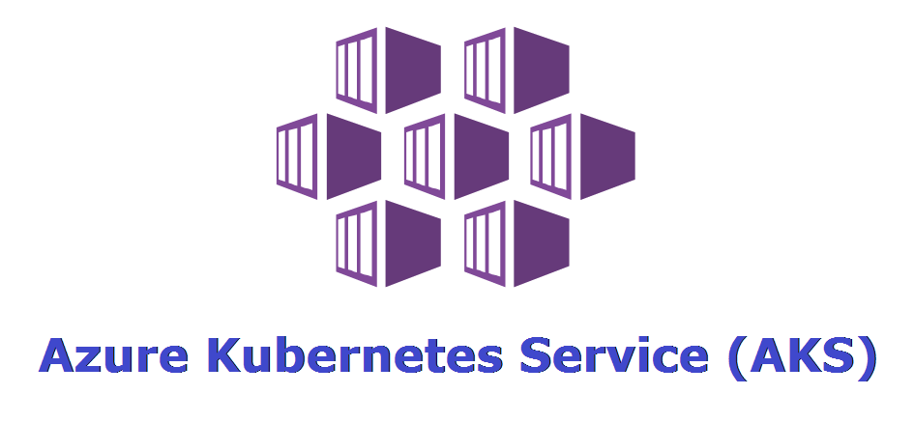
Ön Gereksinimler
Aktif bir Azure hesabı
Git SCM
Azure Cloud Shell
Kubectl
Helm

Slide 5
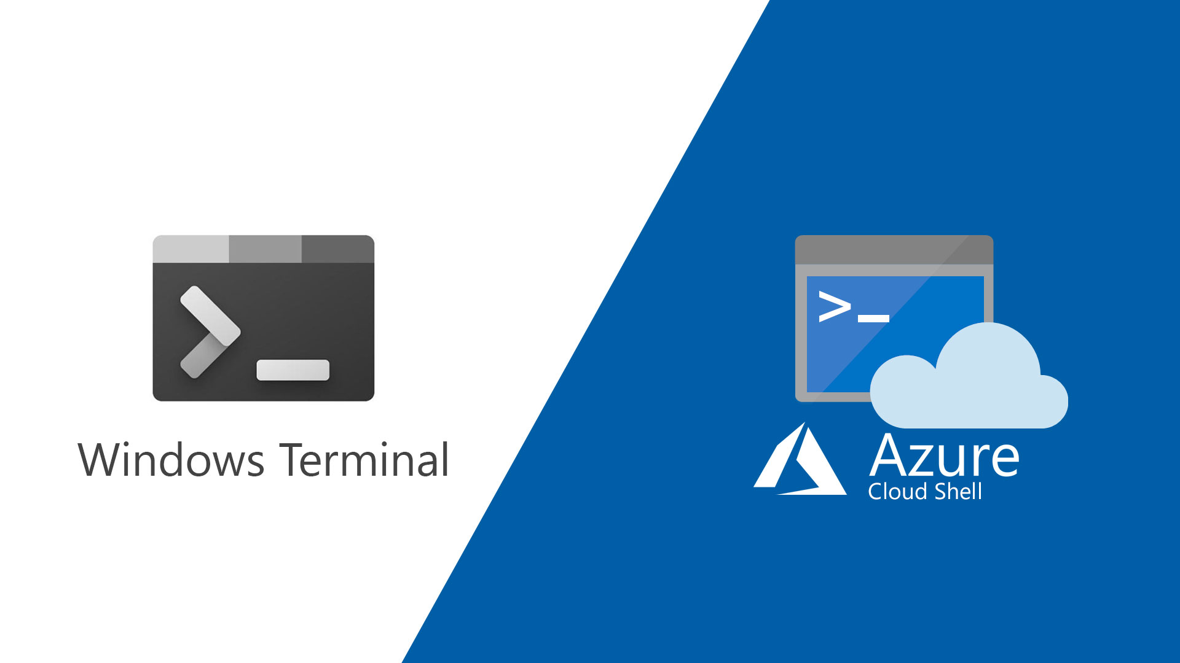
1. Ortamın Ayarlanması

Slide 6
Azure Üzerinde Kaynak Oluşturma
Azure üzerinde kaynak oluşturuken farklı yollar seçilebilir. Bunlar:
Azure Portal
Komut Satırı Araçları ( Azure CLI (Cloud Shell) , Azure PowerShell)
Kod Olarak Altyapı Araçları ( Bicep, Terraform, Ansible)
Azure SDK ve REST API’leri (https://learn.microsoft.com/tr-tr/azure/developer/intro/azure-developer-create-resources )
Bu workshop için kaynak oluşturmada Azure CLI kullanacağız ve görüntülemek için de Azure Portal kullanacağız.

Slide 7
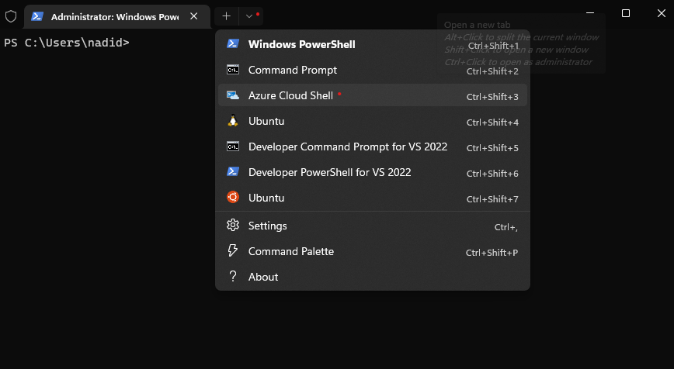
Azure Cloud Shell
Azure Cloud Shell’ i portal üzerinden veya Windows Terminal üzerinden kullanabiliriz. Bu çalışmada windows terminal üzerinden kullanacağız.
Windows Terminal uygulamamızı açıp yeni sekme oluşturma kısmından Azure Cloud Shell öğesini seçiyoruz.

Slide 8
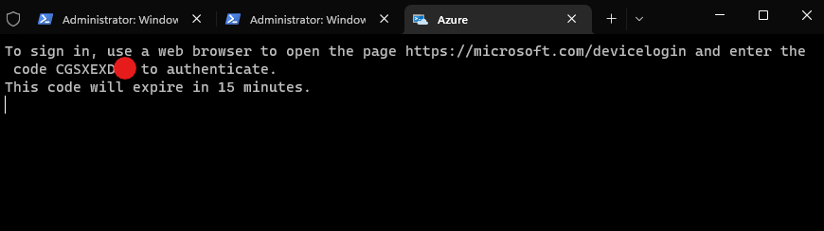
Terminal üzerinde azure oturumu açma
az login
İlgili komut ile bize bir URL ve kod verilir. Kodu URL ile açılan sayfada yapıştırarak sonrasında hesap bilgilerimizi girebiliriz. Bu sekilde terminal uygulamasında Azure Cloud Shell ile olan bağlantımızı sağlamış oluruz.

Slide 9
Değişken Tanımlama ve Resource Group Oluşturma
UNIQUE_SUFFIX=ws-$RANDOM
RESOURCE_GROUP=aksworkshop
REGION_NAME=westeurope
SUBNET_NAME=aks-subnet
VNET_NAME=aks-vnet
AKS_CLUSTER_NAME=aksworkshop${UNIQUE_SUFFIX}
VERSION=1.24.3
ACR_NAME=acr$UNIQUE_SUFFIX
WORKSPACE=aksworkshop-workspace-$RANDOM
LOADTEST_API_ENDPOINT=https://<frontend hostname>/api/loadtest
> az group create --name $RESOURCE_GROUP --location $REGION_NAME

Slide 10
2. Azure Kubernetes Sersivi Olarak Kubernetes Kurulumu
Bu bölümde 2 tane node’ u olan bir AKS cluster oluşturacağız. Öncelikle AKS cluster için bir adet VNET oluşturacağız ve subnet id değerini değişken olarak alacağız.
> az network vnet create \
--resource-group $RESOURCE_GROUP \
--location $REGION_NAME \
--name $VNET_NAME \
--address-prefixes 10.0.0.0/8 \
--subnet-name $SUBNET_NAME \
--subnet-prefix 10.240.0.0/16
> SUBNET_ID=$(az network vnet subnet show \
--resource-group $RESOURCE_GROUP --vnet-name $VNET_NAME \
--name $SUBNET_NAME \--query id -o tsv)

Slide 11
az aks create \
--resource-group $RESOURCE_GROUP \
--name $AKS_CLUSTER_NAME \
--vm-set-type VirtualMachineScaleSets \
--node-count 2 \
--load-balancer-sku standard \
--location $REGION_NAME \
--kubernetes-version $VERSION \
--network-plugin azure \
--vnet-subnet-id $SUBNET_ID \
--service-cidr 10.2.0.0/24 \
--dns-service-ip 10.2.0.10 \
--docker-bridge-address 172.17.0.1/16 \
--generate-ssh-keys

Slide 12

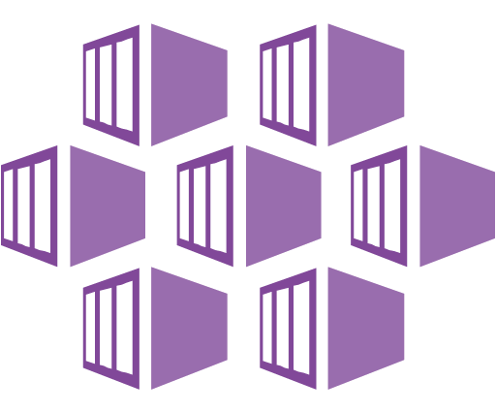
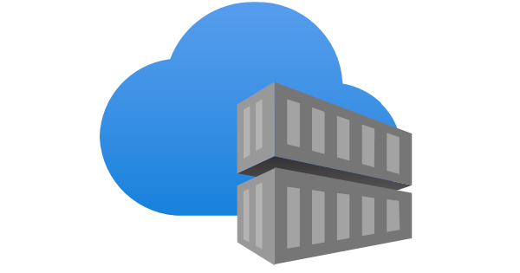
Cluster bilgilerini yerel config dosyamıza kaydetme:
az aks get-credentials --name $AKS_CLUSTER_NAME --resource-group $RESOURCE_GROUP
Erişim kontrolü
kubectl get nodes
kubectl get namespace
Name Space oluşturma
kubectl create namespace ratingsapp

Slide 13
3. High Available Ve Özel Container Registry Oluşturma
Uygulamamızın imajlarını depolayacağımız bir Container Registry ihtiyacımız olacak. Bunun için Azure tarafından sağlanan Azure Container Registry (ACR) oluşturacağız. ACR oluştuktan sonra kaynak kod dosyalarımızdan imajlarımızı oluşturup ACR içerisine yükleyeceğiz. Bu bölümün son adımı olarak ise AKS ile ACR arasındaki bağlantıyı yapacağız.
> az acr create \
--resource-group $RESOURCE_GROUP \
--REGION_NAME $REGION_NAME \
--name $ACR_NAME \
--sku Standard
ACR kontrolü
> az acr list -o table

Slide 14
Kaynak Kodların İndirilmesi ve İmaj Oluşturma
git clone https://github.com/nadidurna/aks-workshop.git
cd aks-workshop/apps/ratings-api/
‘az acr build’ komutu ile imaj oluşturma, tag verme ve ACR’ a yükleme
az acr build \
--resource-group $RESOURCE_GROUP \
--registry $ACR_NAME \
--image ratings-api:v1 .
cd ..
cd aks-workshop/apps/ratings-web/
az acr build \
--resource-group $RESOURCE_GROUP \
--registry $ACR_NAME \
--image ratings-web:v1 .
cd ..

Slide 15
İmajları control etme
az acr repository list \
--name $ACR_NAME \
--output table
ACR ile AKS arasındaki
bağlantının oluşturulması
az aks update \
--name $AKS_CLUSTER_NAME \
--resource-group $RESOURCE_GROUP \
--attach-acr $ACR_NAME

Slide 16
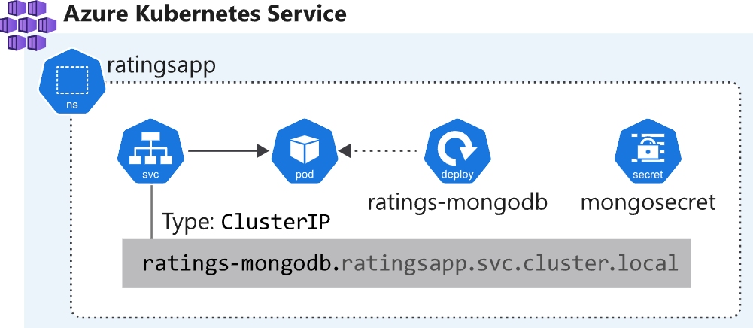

4. AKS Üzerine MongoDB Kurulumu

Slide 17
Komutlar
“Helm” chart olarak isimlendirilen, uygulama ve servisleri Kubernetes üzerine kolayca kurmamıza yarayan, apt ve yum benzeri bir paket yöneticisidir. MongoDB uygulamasını helm ile yükleyeceğiz.
İlk olarak MongoDB uygulamasını da içinde bulunduran bitnami isimli repo’yu kütüphanemize ekliyoruz.
helm repo add bitnami https://charts.bitnami.com/bitnami
Kütüphanenin eklendiğini doğrulamak için aşağıdaki komutu çalıştırıyoruz.
helm search repo bitnami
Helm ile uygulamayı yüklemek için aşağıdaki komutu çalıştırıyoruz. Ancak <username> ve <password> alanlarını istediğimiz bir kullanıcı adı şifre bilgisi ile değiştiriyoruz.
helm install ratings bitnami/mongodb \
--namespace ratingsapp \
--set auth.username=<username>,auth.password=<password>,auth.database=ratingsdb
Aşağıdaki komut ile MongoDB kurulumu sonrasında Kubernetes içerisinde uygulamalarımızın MobgoDB’ye erişimi için bir adet secret oluşturuyoruz.
kubectl create secret generic mongosecret \
--namespace ratingsapp \
--from-literal=MONGOCONNECTION="mongodb://<username>:<password>@ratings-mongodb.ratingsapp:27017/ratingsdb"

Slide 18
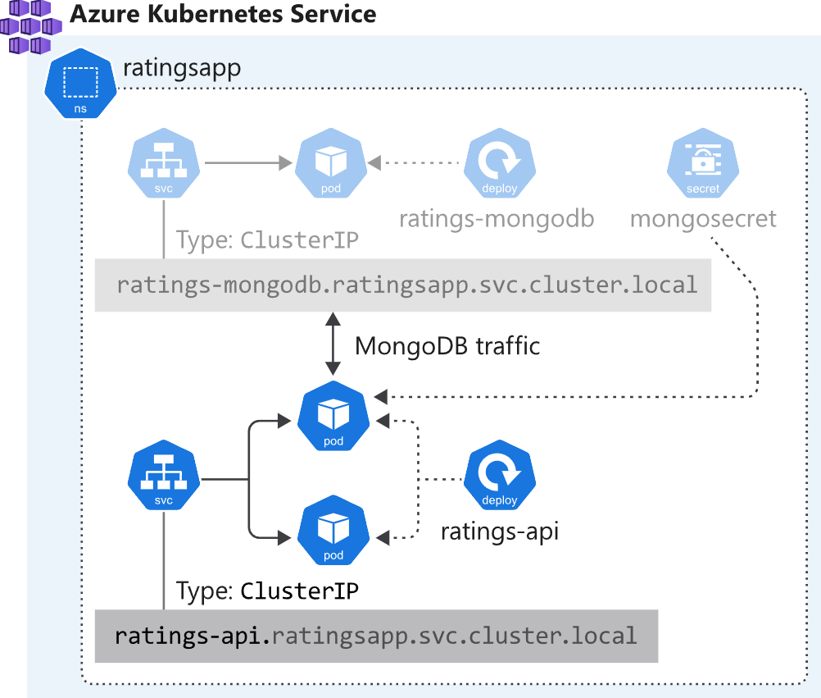
5. AKS Üzerine Ratings API Kurulumu

Slide 19
Komutlar
cd aks-workshop/deploy/manifests/
Bu dizinde workshop için kullanacağımız yaml dosyaları bulunmakta. Ratings API için için deployment ve service deploy edeceğiz. Deployment dosyası için imaj kısmında güncelleme yapmamız gerekmektedir. Oluşturduğumu ACR ismini oradaki default değer ile değiştirmek için aşağıdaki komutu çalıştırıyoruz.
vi ratings-api-deployment.yaml
Değişiklikten sonra uygulamayı kurmak için ve sonrasında kontrolü için aşağıdaki komutları çalıştırıyoruz.
kubectl apply --namespace ratingsapp -f ratings-api-deployment.yaml
kubectl get pods --namespace ratingsapp -l app=ratings-api –w
Uygulamamızın network için servisini kuracağız. Aşağıdaki komutlar ile sırasıyla yaml dosyasını inceleyip ardından kurulumu yapacağız. Son olarak da kurulumu doğrulayacağız.
kubectl apply --namespace ratingsapp -f ratings-api-service.yaml
kubectl get service ratings-api --namespace ratingsapp

Slide 20
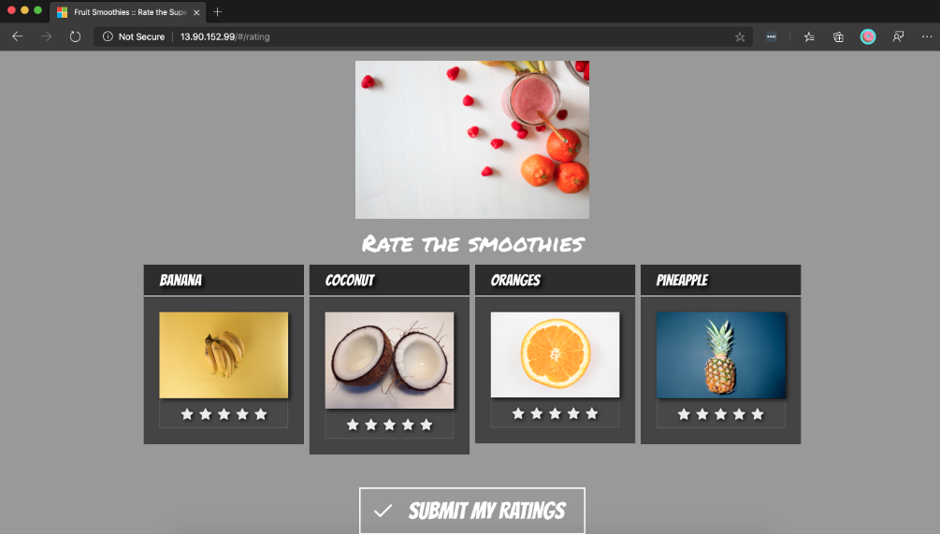
6. AKS Üzerine Ratings Front End Kurulumu

Slide 21

Komutlar
cd aks-workshop/deploy/manifests/
vi ratings-web-deployment.yaml
Bu komut ile imaj için acr ismini güncelliyoruz. Değişiklikten sonra uygulamayı kurmak için ve sonrasında kontrolü için aşağıdaki komutları çalıştırıyoruz.
kubectl apply --namespace ratingsapp -f ratings-web-deployment.yaml
kubectl get pods --namespace ratingsapp -l app=ratings-web –w
Uygulamamızın network için servisini kuracağız. Bu servisin tipi LoadBalancer olacak. Bu sekilde uygulamamız ilgili servis ile public erişim kazanmış olacak. Aşağıdaki komutlar ile sırasıyla yaml dosyasını inceleyip ardından kurulumu yapacağız ve servisin oluştuğunu doğrulayacağız.
kubectl apply --namespace ratingsapp -f ratings-web-service.yaml
kubectl get service ratings-api --namespace ratingsapp
Servis oluştuktan sonra kısa süre içerisinde External-IP bilgisine erişeceğiz. Bu IP ile tarayıcımızdan uygulamamızın front end kısmına erişim sağlayacağız.

Slide 22
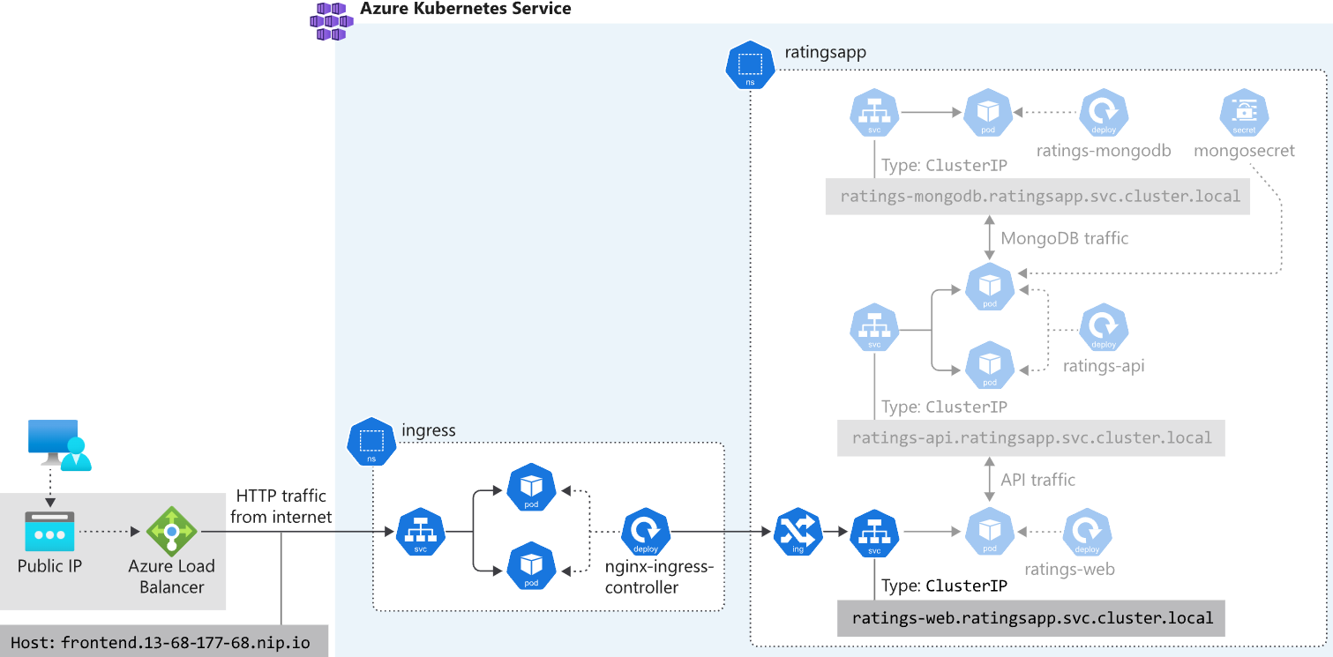
7. Front End İçin Ingress Kurulumu

Slide 23
Komutlar
kubectl create namespace ingress
helm repo add azure-marketplace https://marketplace.azurecr.io/helm/v1/repo
helm install nginx-ingress azure-marketplace/nginx-ingress-controller -n ingress
Üstteki komutlar ile sırasıyla öncelikle kuracağımız ingress controller için bir namespace oluşturduk. Ardından ingress controller için gerekli helm reposunu kütüphanemize ekledik. Son komut ile de helm ile ingress controller yükleme işlemini tamamladık.
Uygulamamız için public erişim yönetimi artık ingress’ e ait olduğu için LoadBalancer tipi olan servisimizi ClusterIP olarak değiştiriyoruz. Aşağıdaki komutlar ile servisi silip değişikliği yapıp tekrar kuruyoruz.
cd aks-workshop/deploy/manifests/
vi ratings-web-ingress.yaml
kubectl delete --namespace ratingsapp -f ratings-web-service.yaml
kubectl apply --namespace ratingsapp -f ratings-web-service.yaml
Artık servisimiz ClusterIP olarak çalışıyor. Sırada ingress deployment işlemlerimiz var.
kubectl get services --namespace ingress –w
Bu komut ile oluşturduğumuz ingress controller’ın external IP değerini öğrenebiliriz. İlgili IP bilgisini aldıktan sonra yaml dosyalarımızın olduğu dizine geçiş yapıyoruz.
cd aks-workshop/deploy/manifests/
vi ratings-web-ingress.yaml
Ingress yaml dosyasını vi ile açıyoruz ve aşağıdaki resimdeki <ingress-external-ip> alanını oluşturduğumuz ingress controller external ip değeri ile değiştiriyoruz.

Slide 24
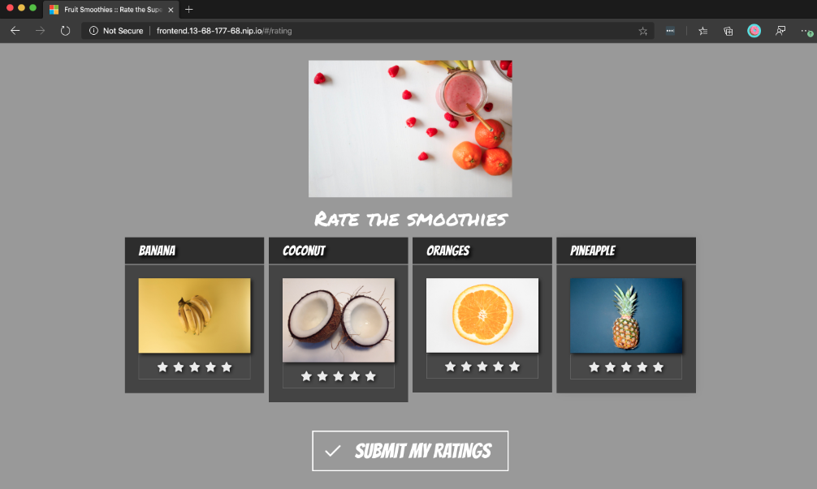
Komutlar
İlgili yaml dosyamızı aşağıdaki komut ile kuruyoruz. Sonrasında yaml dosyasının içinde belirttiğimiz URL’e erişim sağlıyoruz.
kubectl apply --namespace ratingsapp -f ratings-web-ingress.yaml
Kurulum sonrasında aşağıdaki gibi bir sayfa görüntülüyor olacağız.

Slide 25
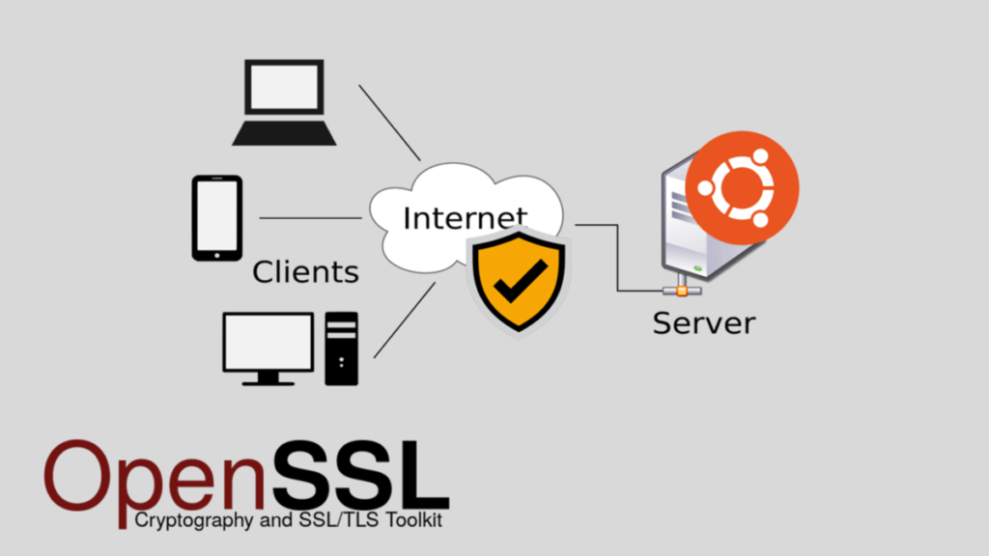
8. Front End Ingress TLS/SSL Aktif Etme
Bu bölümde oluşturduğumuz uygulama için OpenSSL üzerinden geçersiz bir sertifika oluşturup, ingress ile TLS-SSL aktif etme işlemini yapacağız.

Slide 26

CRT ve KEY Dosyalarını Oluşturma – Secret Oluşturma
Komutlar
mkdir tls
cd tls
openssl genrsa -des3 -passout pass:xnet@123 -out system.pass.key 2048
openssl rsa -passin pass:xnet@123 -in system.pass.key -out system.key
rm system.pass.key
openssl x509 -req -days 365openssl req -new -key system.key -out system.csr
-in system.csr -signkey system.key -out system.crt
Secret Oluşturma
kubectl create secret tls ratings-tls --cert system.crt --key system.key -n ratingsapp

Slide 27
Ingress Düzenleme
Komutlar
cd aks-workshop/deploy/manifests/
vi ratings-web-ingress-tls.yaml
Öncelikle kurulum için yaml dosyalarımızın bulunduğu dizine geçiyoruz. Sonrasında ingress yaml içerisinde tls tanımını görüntülemek için önceden oluşturulmuş yaml dosyasını açıyoruz.
kubectl delete –f ratings-web-ingress.yaml –n ratingsapp
kubectl apply –f ratings-web-ingress-tls.yaml –n ratingsapp
Son olarak eski ingress dosyasını silip sonrasında da yeni ingress yaml dosyasını kuruyoruz. Tekrar aşağıdaki URL’ e bağlandığımızda bu sefer https olarak bağlantı sağladığımızı görüntülüyoruz.
https://frontend.13-68-177-68.nip.io.
kubectl delete –f ratings-web-ingress-tls.yaml –n ratingsapp
kubectl apply –f ratings-web-ingress.yaml –n ratingsapp
Bu komutlar ile sertifika örnek olduğundan dolayı sonraki aşamalarda sorun yaşamamak için tekrar uygulamamızı http olarak ayarlıyoruz.

Slide 28
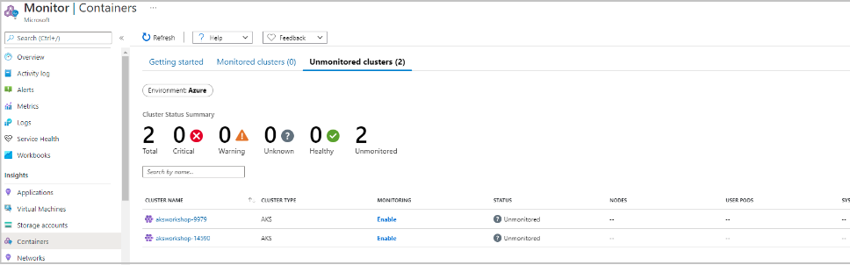
9. Uygulama İçin Azure Monitoring Aktif Etme
Kubernetes ortamımızı Azure Monitor ile takip edebiliyoruz. Öncelikle bunun için aşağıdaki komut ile log toplama işlemini yapacak bir Workspace kaynağı oluşturuyoruz.
> az resource create --resource-type Microsoft.OperationalInsights/workspaces --name $WORKSPACE
--resource-group $RESOURCE_GROUP --location $REGION_NAME --properties '{}' -o table
Sonrasında AKS ile bu workspace kaynağını baglama işleminde kullanmak için oluşan kaynağın ID bilgisini değişken olarak alıyoruz.
> WORKSPACE_ID=$(az resource show --resource-type Microsoft.OperationalInsights/workspaces \
--resource-group $RESOURCE_GROUP --name $WORKSPACE --query "id" -o tsv)
Bu işlemleri tamamladıktan sonra aşağıdaki komut ile AKS güncelleme işlemini yapıyoruz. Bu güncellemede eklenti olarak monitoring eklentisini aktif ediyoruz. Sonrasında oluşturduğumuz Workspace ile bağlantısını yapıyoruz.
> az aks enable-addons --resource-group $RESOURCE_GROUP --name $AKS_CLUSTER_NAME --addons monitoring \
--workspace-resource-id $WORKSPACE_ID

Slide 29
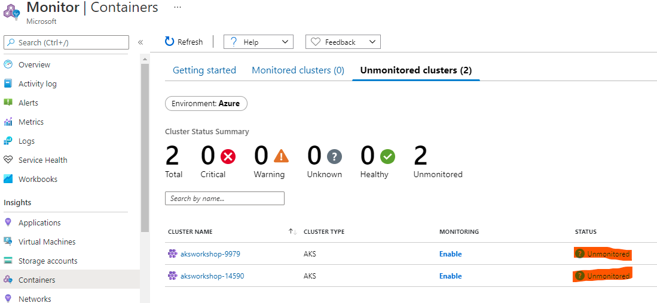
Canlı Log için RBAC Aktif Etme
Komutlar
cd aks-workshop/deploy/manifests/
vi logreader-rbac.yaml
Log aktarım işlemi için RBAC kullanacağız. Kısaca RBAC Role ve ClusterRole nesneleri, bir dizin izinleri temsil ededn kurallar ayarlamamıza olanak tanır.
kubectl apply -f logreader-rbac.yaml
Bu adımda kurulum işlemini de tamamladık. Azure Portal üzerinden kontrolü sağladığımızda aşağıdaki resimde işaretli alanlar yeşil olarak değişecek.

Slide 30
10. Uygulamayı Otomatik Olarak Scale Etme
Bu adımda Kubernetes ortamında çalışan uygulamamızın otomatik olarak scale olmasını sağlayacağız. Bu uygulama için kullanacağımız objenin ismi Horizontal Pod Autoscaler (HPA) . Öncelikle bir adet Azure Container Instance kaynağı ile bir container çalıştırıp uygulamamıza yük bindireceğiz. Sonrasında HPA ile uyglamamızın metriklerini izleyip belirlediğimiz değerlere göre pod sayısının artmasını sağlayacağız. İlk olarak HPA yaml dosyasını inceleyip kurulumunu yapalım:
cd aks-workshop/deploy/manifests/
vi ratings-api-hpa.yaml
kubectl apply --namespace ratingsapp -f ratings-api-hpa.yaml
HPA kurulumumuz tamamlandı. Sırada ACI kaynağı ile uygulamamızın CPU kaynağına yük bindirme işlemini yapacağız: (NOT: LOADTEST_API_ENDPOINT=https://<frontend hostname>/api/loadtest )
az container create \
-g $RESOURCE_GROUP \
-n loadtest \
--cpu 4 \
--memory 1 \
--image azch/artillery \
--restart-policy Never \
--command-line "artillery quick -r 500 -d 120 $LOADTEST_API_ENDPOINT"

Slide 31
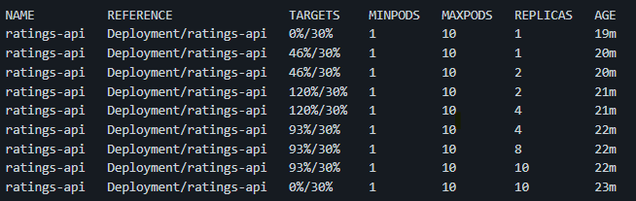
HPA İzleme:
kubectl get hpa --namespace ratingsapp –w
Bir süre içerisinde aşağıdaki ekrandaki gibi pod replica sayılarının arttığını gözlemleyeceğiz.

Slide 32
Oluşturulan Kaynakların Silinmesi
Kubernetes config bilgisini silmek:
kubectl config delete-context aksworkshop
Azure kaynaklarını silmek:
az group delete --yes --no-wait -n $RESOURCE_GROUP
az group delete --yes --no-wait -n MC_($RESOURCE_GROUP)_($AKS_CLUSTER_NAME)_westeurope

